Slide 1
I Diritti Dei Bambini
Fatto da Mariacristina

Slide 2
I Diritti Dei Bambini E Il Covid-19
Ad ogni bambino sono riconosciuti una serie di diritti, stabiliti nella Carta dei Diritti il 20 Novembre 1959.
Ogni anno, viene ricordata in questa giornata l’evento.
I diritti dei bambini sono tanti e molte volte non vengono rispettati. Tra i diritti principali ci sono:
Diritto al nome
Diritto alla salute
Diritto all’uguaglianza
Diritto allo sviluppo
Diritto alla protezione
E molti altri

Slide 3
I Diritti Dei Bambini E Il Covid-19
La diffusione del Covid-19 ha negato o limitato alcuni di questi diritti.
Ad esempio, nei paesi dove c’era poco cibo e poche cure, la situazione dei bambini è peggiorata.
In altri paesi, dove c’era benessere, ha negato alcuni diritti come:
E ne ha limitati alcuni, come ad esempio:
Andare a scuola
Fare sport
Giocare coi propri amici

Slide 4
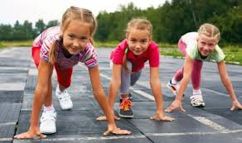
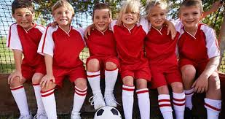
Diritto Allo Sport
Il diritto allo sport dice che l’attività fisica può essere praticata da tutti.
E’ stato tuttavia negato vista la pandemia dovuta al Covid-19, che non ha permesso di uscire a molte persone.

Slide 5
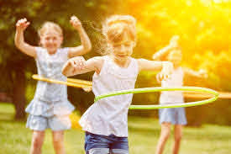
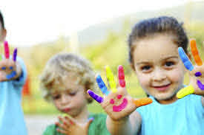
Diritto Di Giocare Coi Propri Amici
Il diritto di giocare coi propri amici rientra nel diritto al gioco, che dice che ogni bambino ha la possibilità di divertirsi.
E’ stato però negato anch’esso per poter evitare i contagi fra le persone.

Slide 6
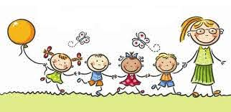
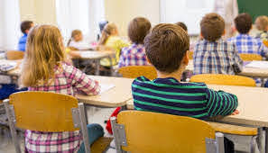
Diritto Di Andare A Scuola
Il diritto di andare a scuola rientra nel diritto all’istruzione, che dice che ogni bambino ha il diritto e anche il dovere di andare a scuola per poter avere una propria istruzione.
E’ stato tuttavia limitato vista la pandemia dovuta al Covid-19, che non ha fermato la scuola, ma ha portato all’uso della Didattica a Distanza.

